Slide 1
TypeScript 介绍（一）
Jack Guo
2018-03-20

Slide 2
01
About TypeScript
02
Why TypeScript
03
Demo

Slide 3
01
About TypeScript

Slide 4
JavaScript 发展现状

Slide 5
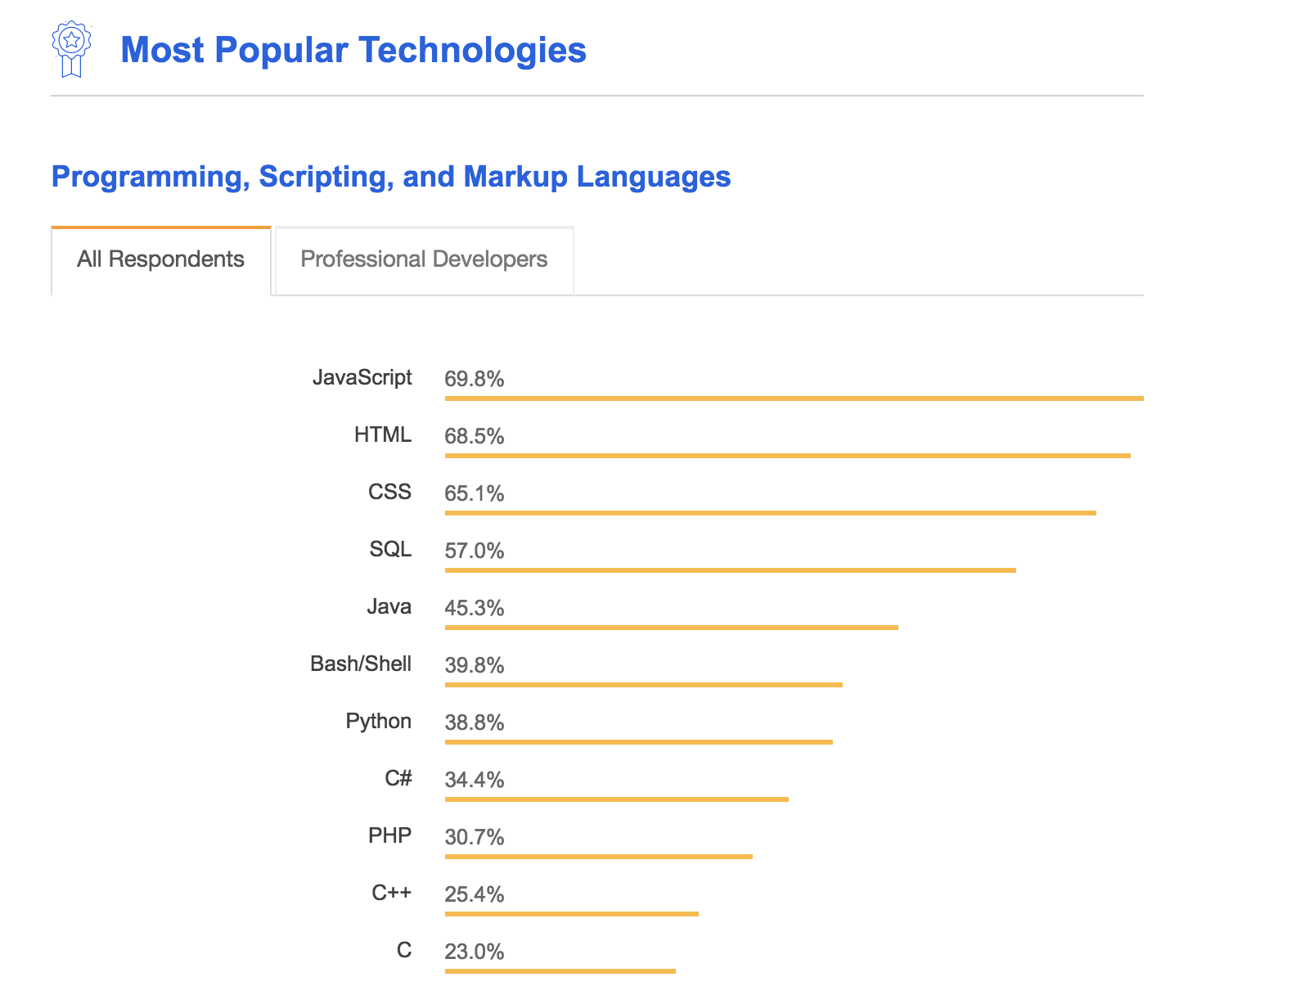

Slide 6
近 10 年爆发式增长
无处不在的 JavaScript
越来越多的 JavaScript 开发者

Slide 7
JavaScript 并不是为大型应用而设计
Dynamic typing
Lack of modularity
...

Slide 8
2012 年十月 微软发布首个公开版本的 TypeScript

Slide 9
A statically typed superset of JavaScript that compiles to plain JavaScript

Slide 10
A statically typed
Superset of JavaScript
Compiles to JavaScript
Optionally typed
No special runtime
…

Slide 11
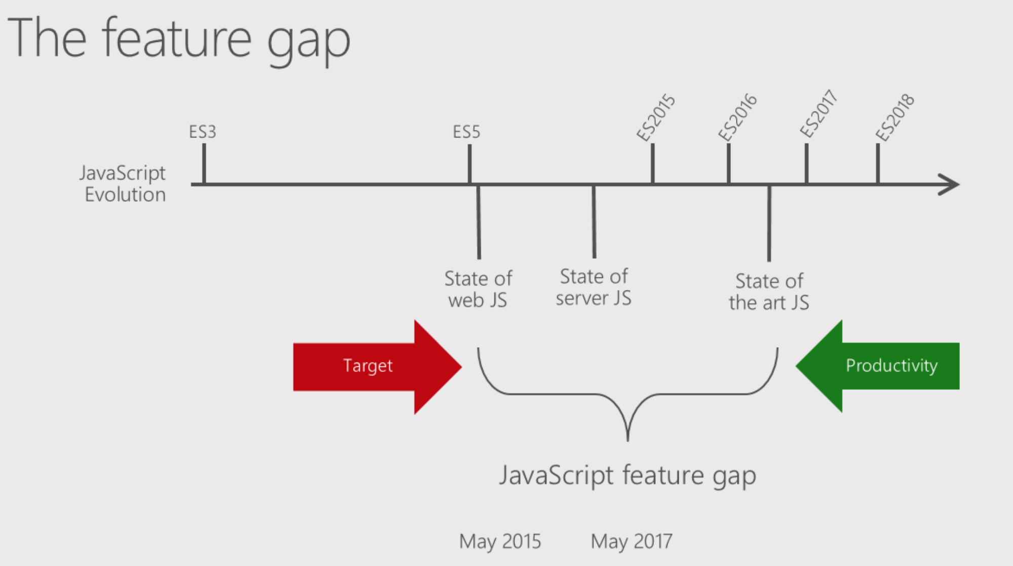

Slide 12
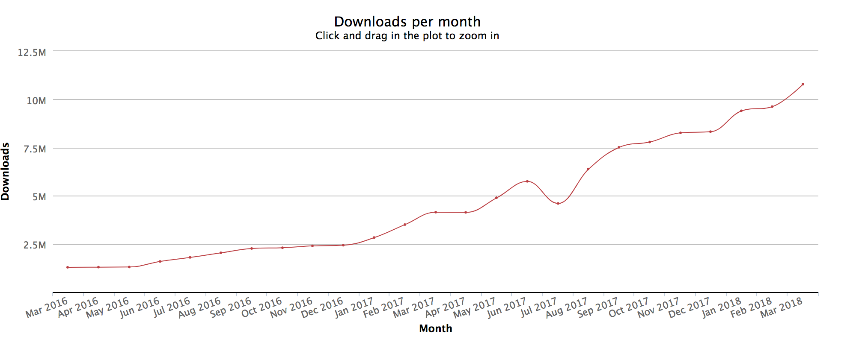

Slide 13
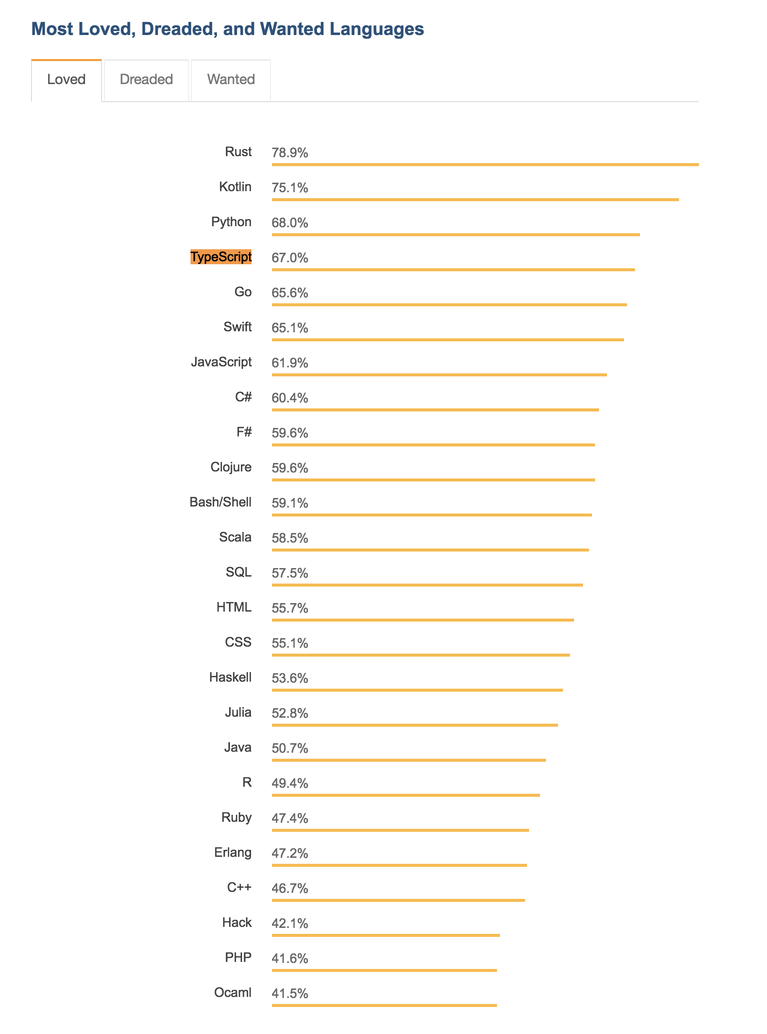

Slide 14
02
Why TypeScript

Slide 15
提供 JavaScript 以可选的静态类型

Slide 16
为什么静态类型很重要

Slide 17
尽早发现错误

Slide 18
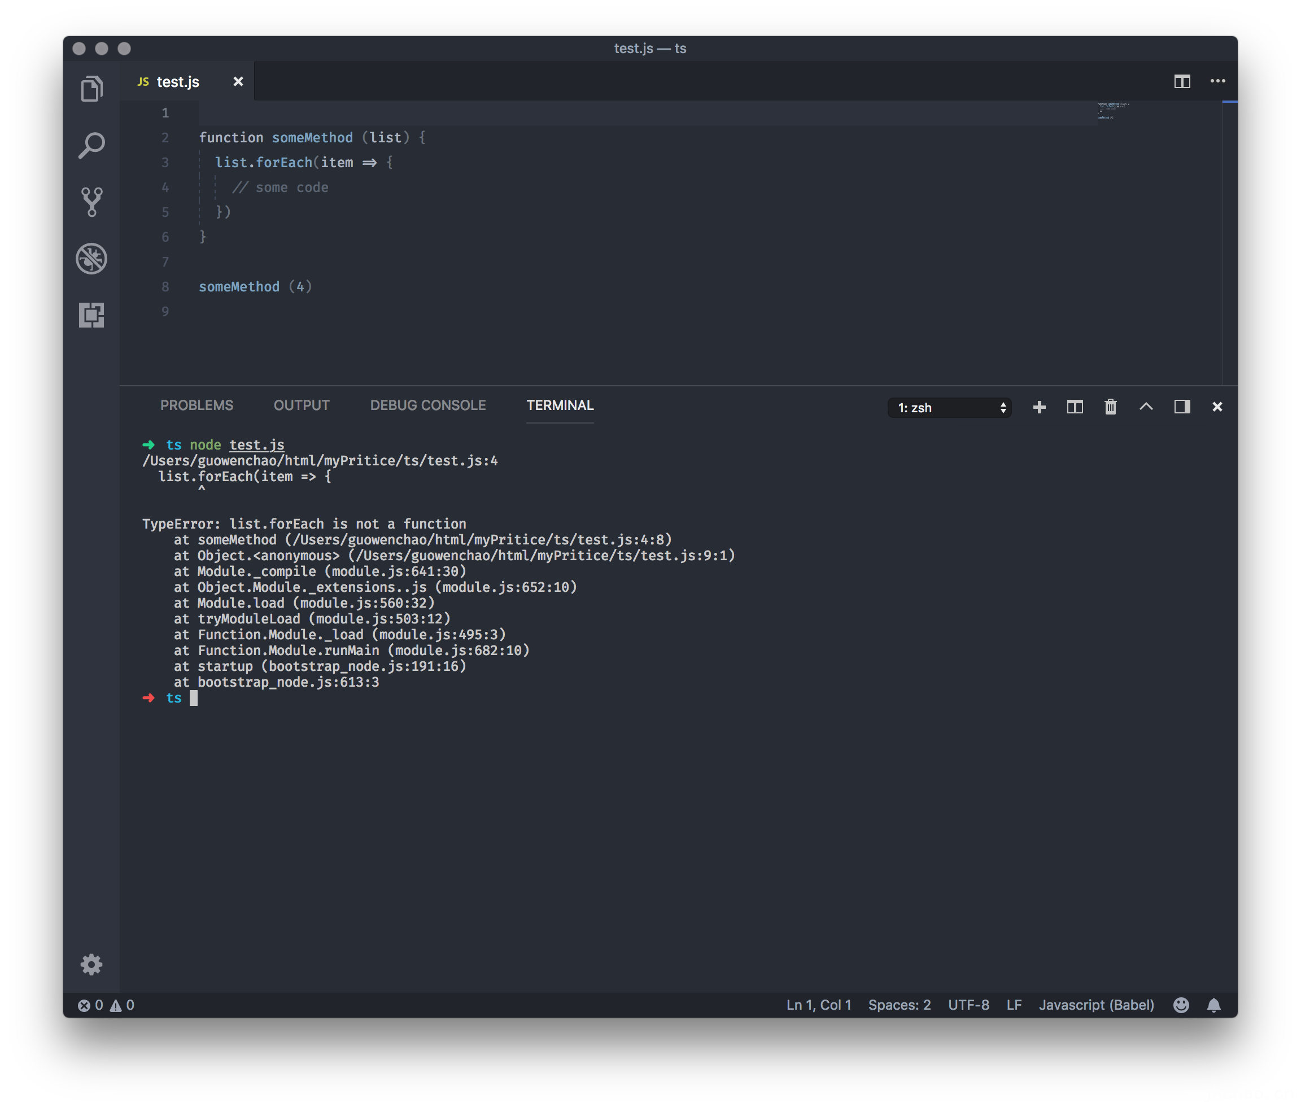

Slide 19
上 TS，并加上简单的 Type 时

Slide 20
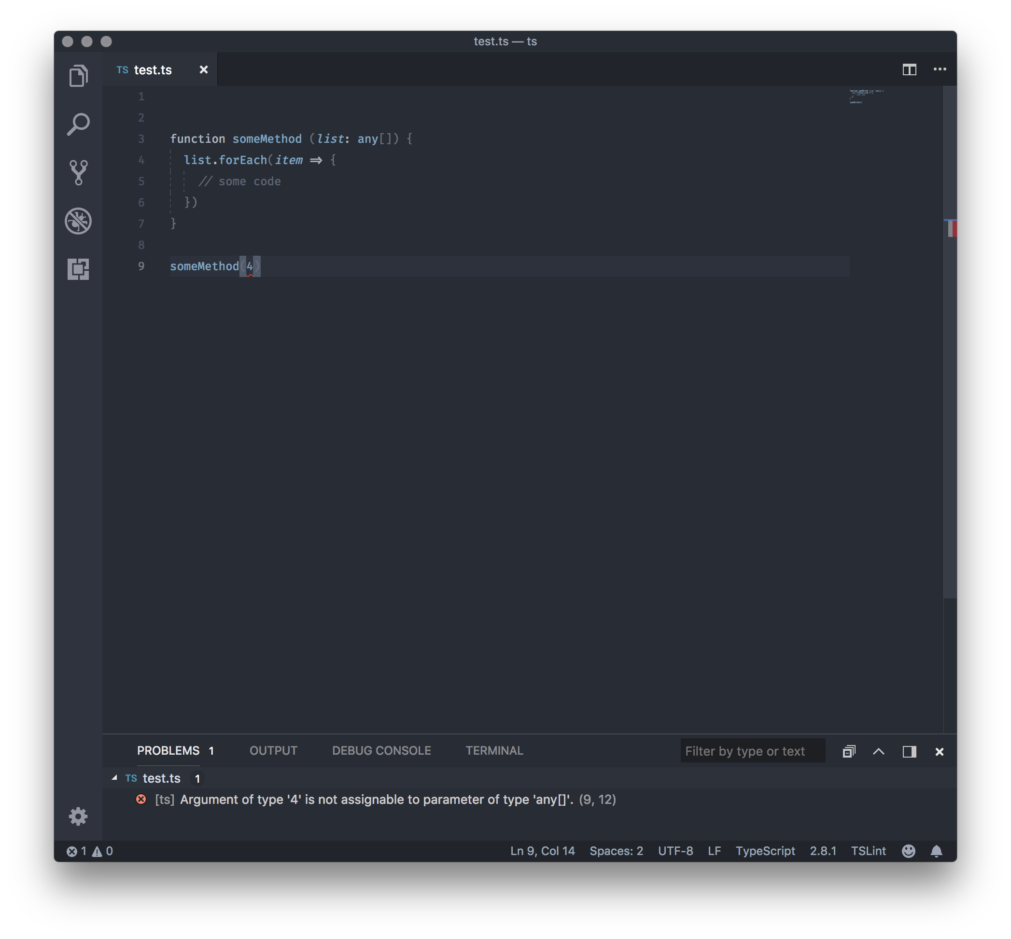

Slide 21
阅读代码的友好性，文档化

Slide 22
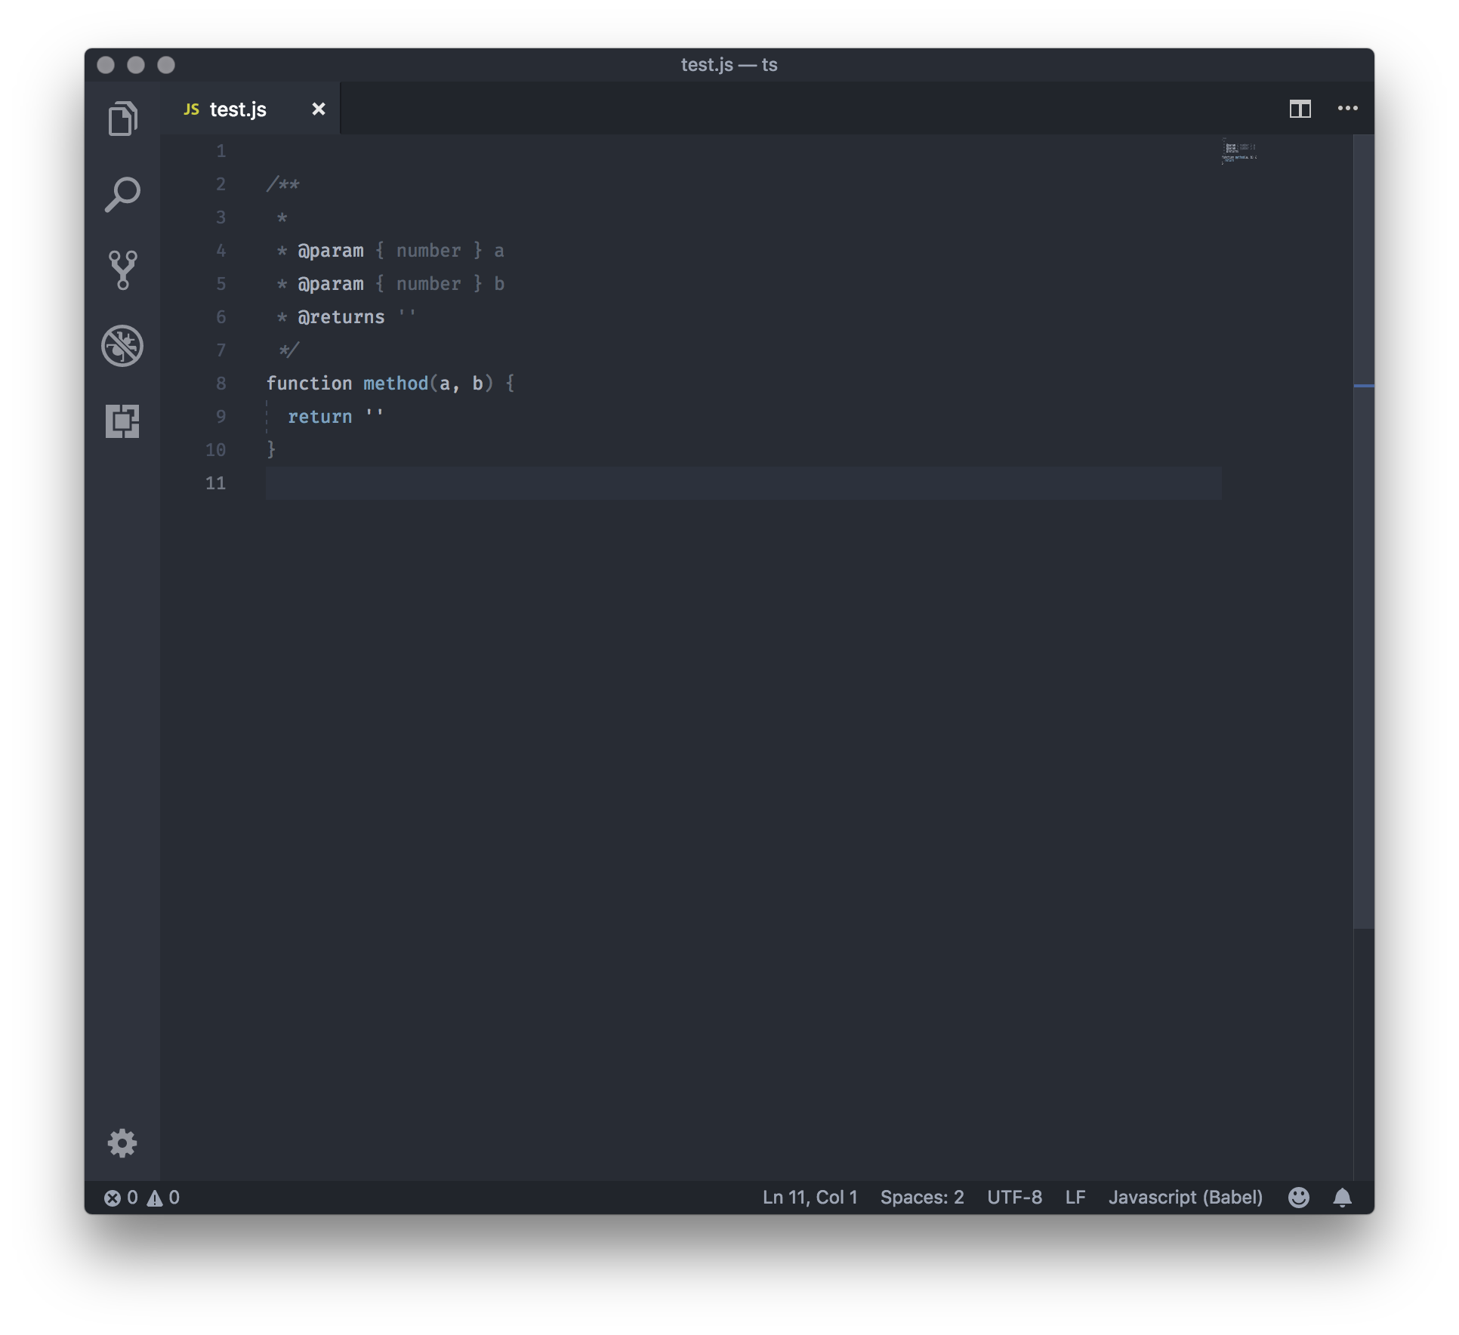
JSDoc?

Slide 23
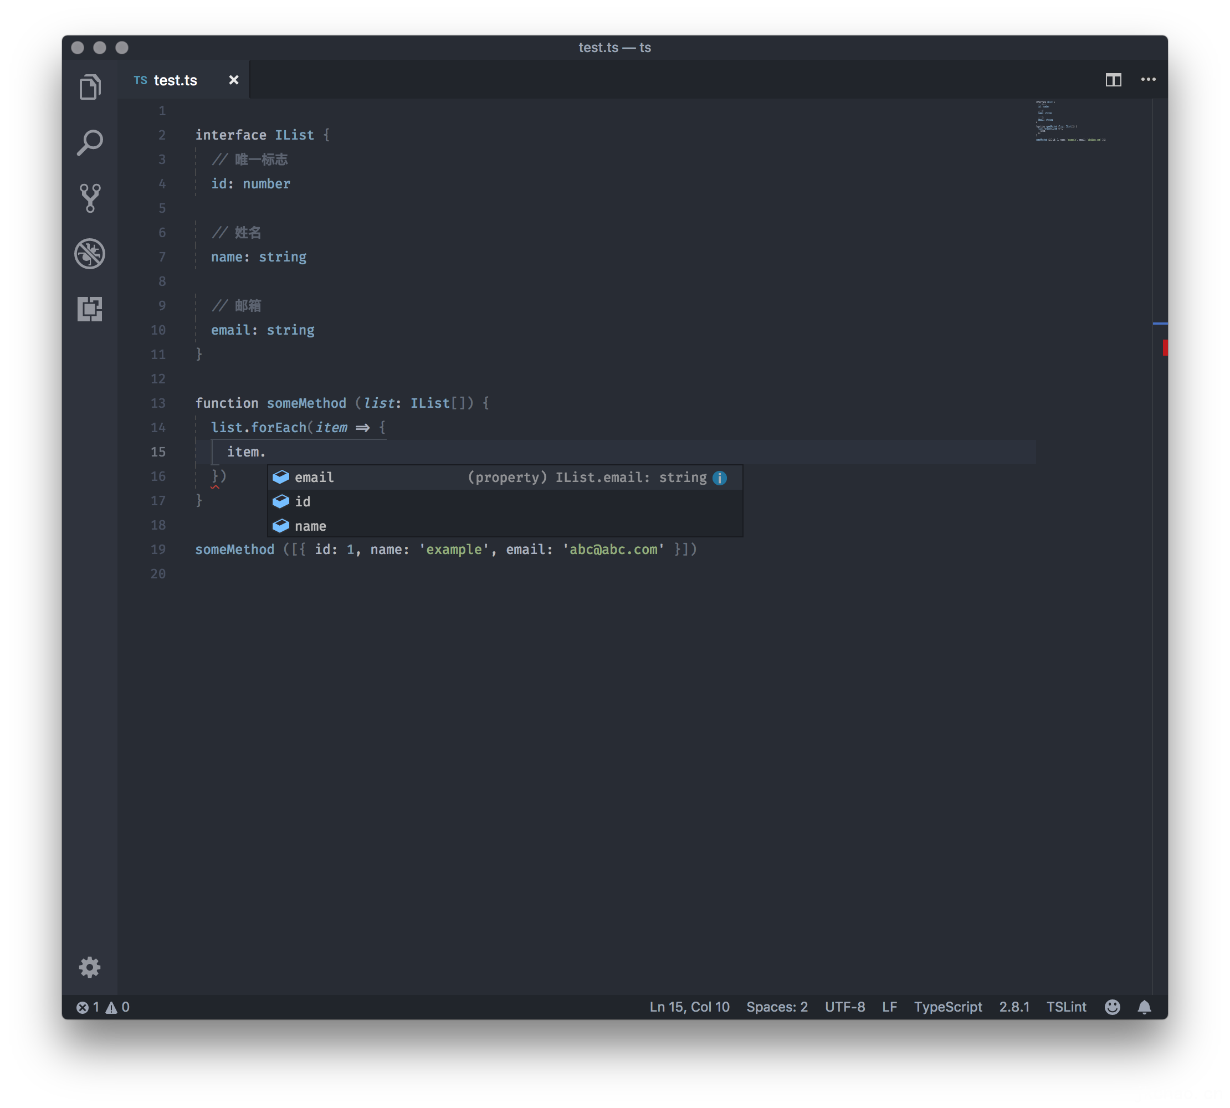

Slide 24
不同与 JSDoc

Slide 25
03
Demo

Slide 26
Thanks

